Slide 1


密级 ★ 公开
kHz-10kHz重频感应腔加速单元
流体物理研究所：谌 怡
2021-10

Slide 2
1
研究背景
2
技术方案
汇报提纲
3
对比分析
4
小结

Slide 3
研究背景
1
闪光照相
新原理光刻机

Slide 4
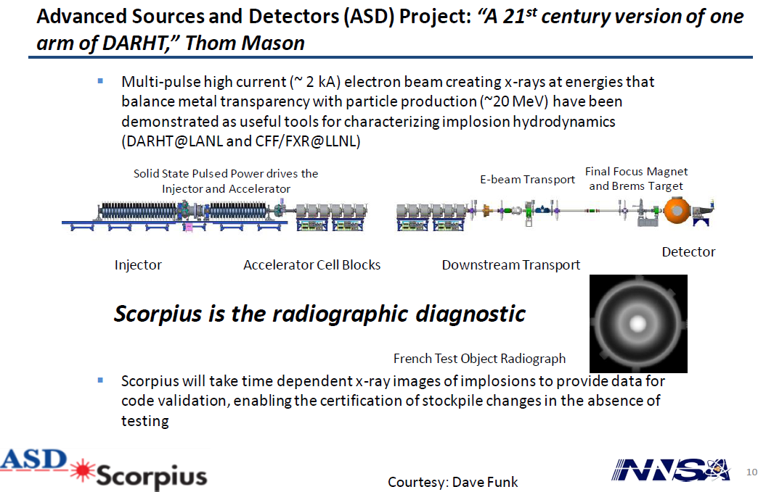

1-1
研究背景-闪光照相
直线感应加速器（Linear Induction Accelerator，LIA）作为一种高功率粒子加速器，具有“强流”和“脉冲”的特性，“强流”伴随大剂量的特征，而“脉冲”可实现瞬态诊断。因此，LIA在爆炸等瞬态过程诊断中具有独特优势，被应用于国防科技、科学研究以及工业应用等领域。
LIA的典型应用是闪光X光照相。闪光X光照相利用超强的脉冲X射线对高速运动客体某一时刻的运动状态进行照相，当X射线的脉冲宽度缩短到可以忽略脉冲期间高速运动客体产生的位移，则可以获得该时刻的准静态闪光X射线图像。
2-3 MeV、2~3kA、100ns
18~20 MeV、2~3kA、100ns
>300R、100ns
加速器与脉冲功率技术研究中心 · 流体物理研究所

Slide 5
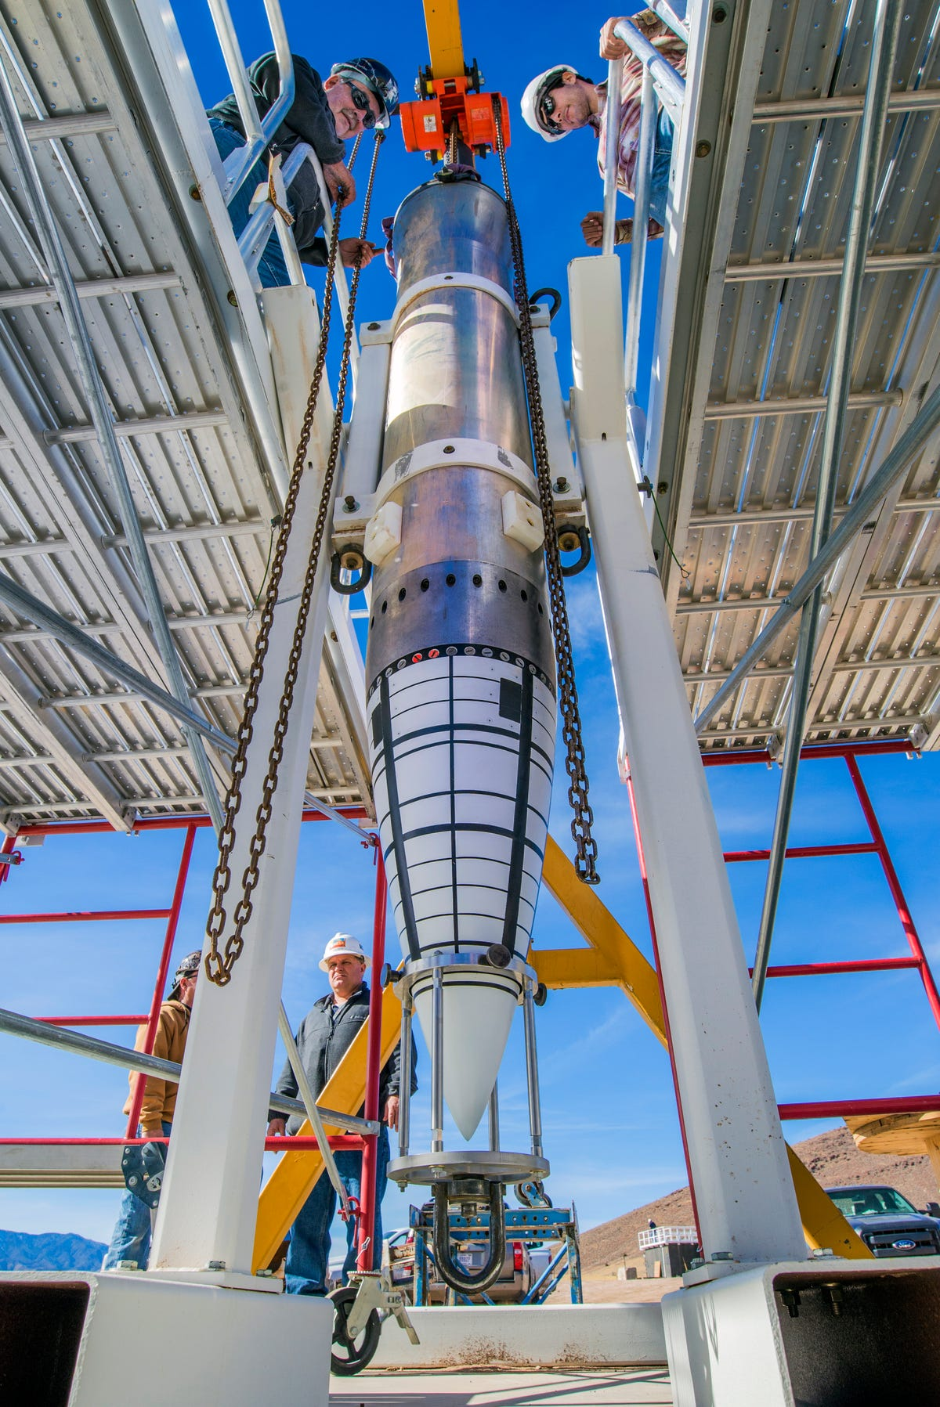
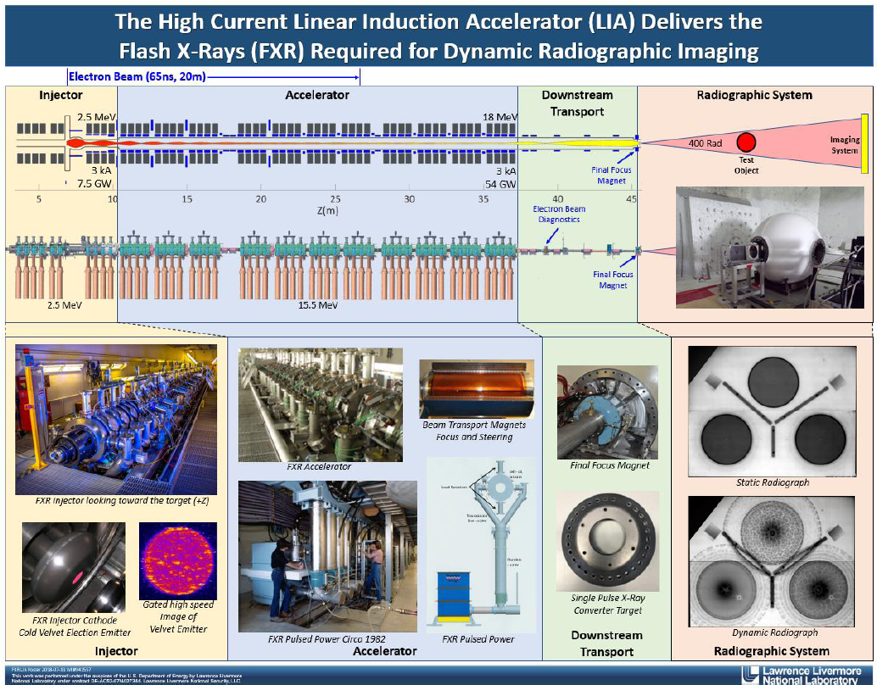
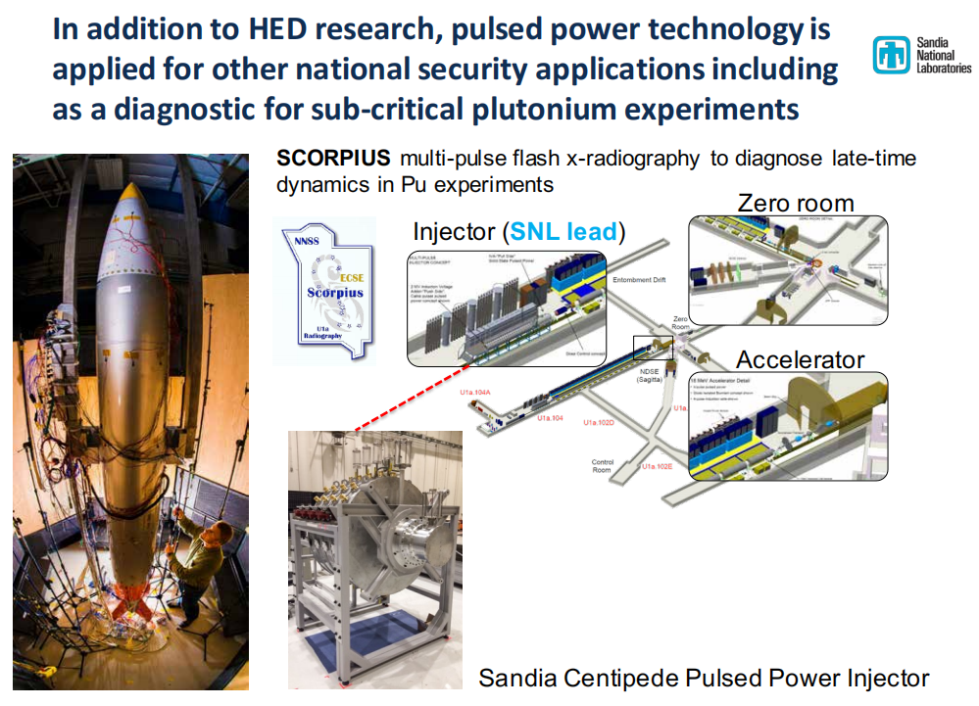
加速器与脉冲功率技术研究中心 · 流体物理研究所

Slide 6
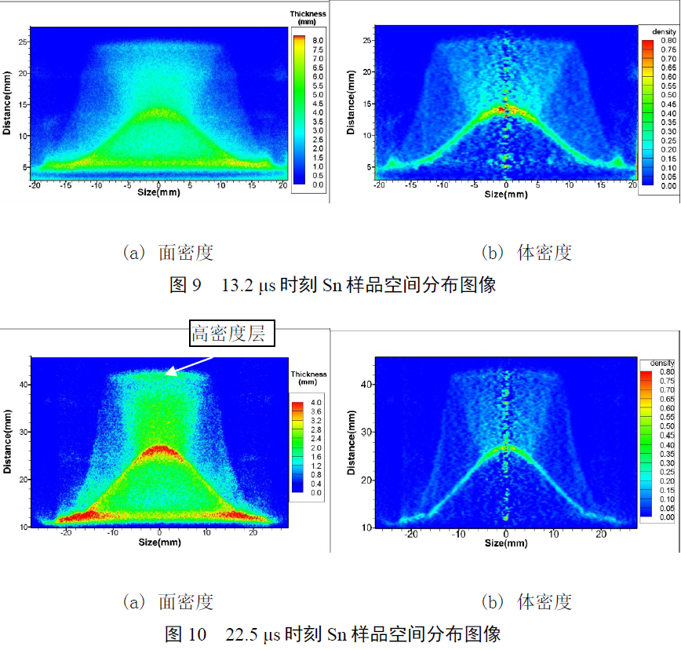
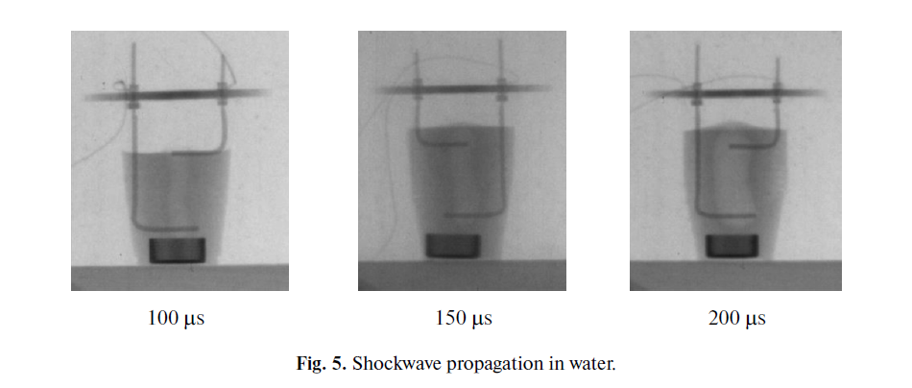
1-1
研究背景-闪光照相
LIA依靠强大的脉冲峰值功率，容易获得某一确定时刻的X射线图像，但针对一些特殊物理过程，需要诊断不确定某一时刻或者连续多个时刻的瞬态过程，这就要求LIA以连续重复频率运行，实现脉冲X光的连续录像，以解决对不可预测的瞬态过程的诊断。
如武器物理研究、核反应堆安全运行、发动机叶片动态特性、高速轴承动态特性以及其他的高密度物件的瞬态损坏情况，分析这些过程需要清晰记录连续多个时刻的瞬态图像；或者需要持续观测，清晰记录某一不确定时刻的瞬态图像。
百keV~数 MeV、数十mR~R级、100ns
时间跨度10us级
时间跨度100us级
加速器与脉冲功率技术研究中心 · 流体物理研究所
[1] Satorstenko, Phys. Tech. Accel. 2014
[2] 陈泳涛，中国国防科学技术报告，2015

Slide 7
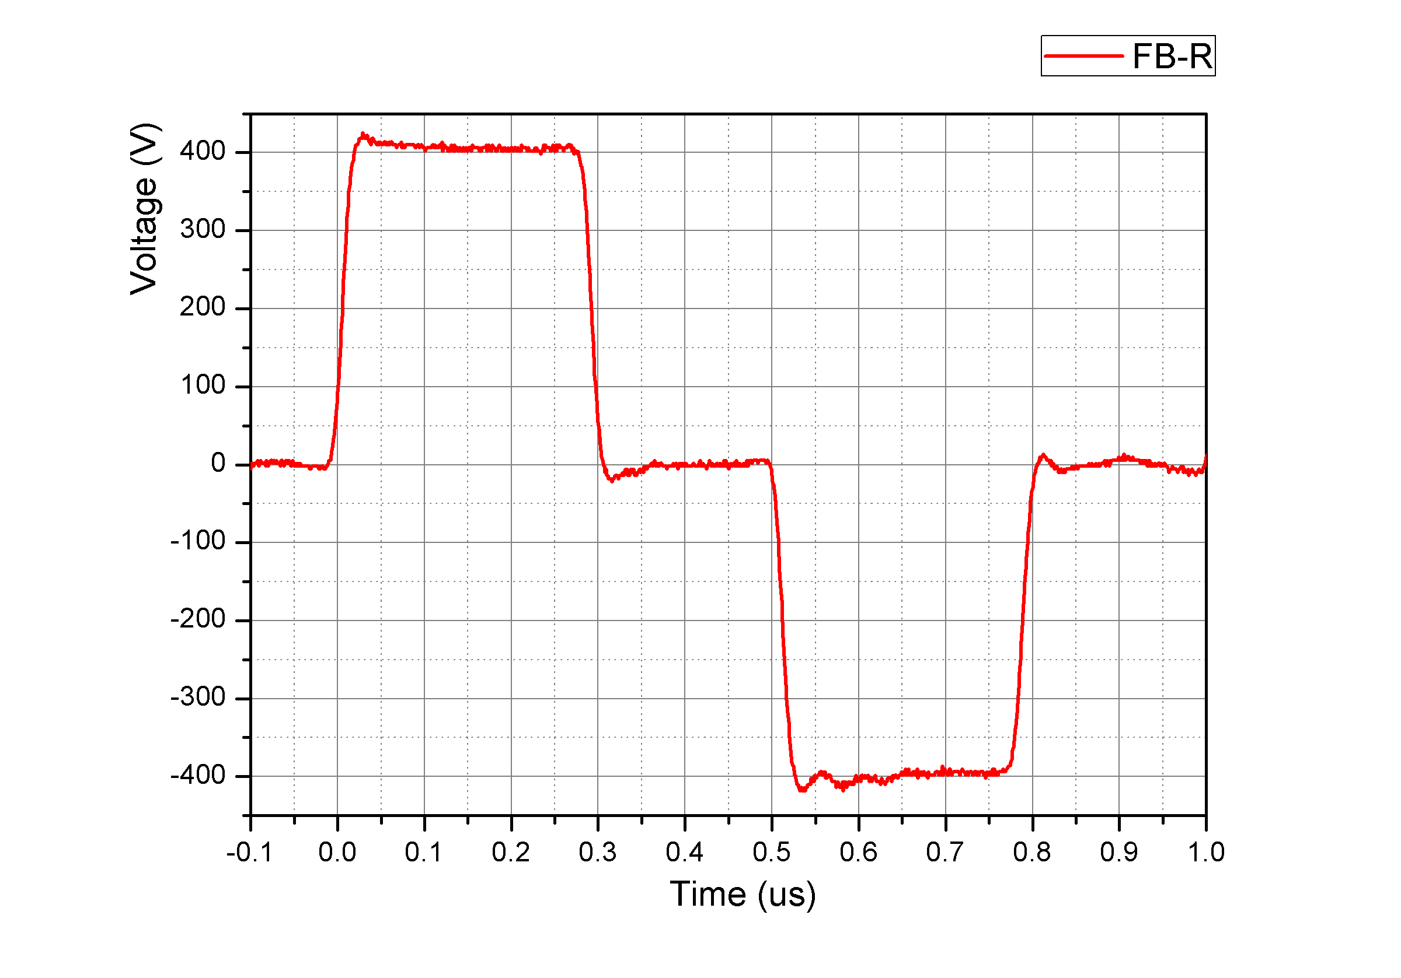
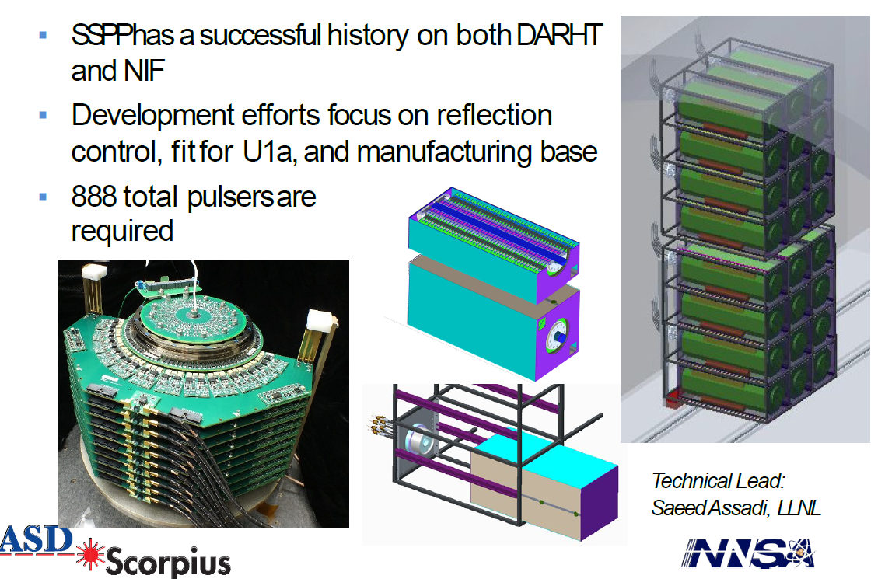
1-1
研究背景-闪光照相
2021年9月1日，LLNL网站报道美国已经在FXR验证了利用固态脉冲调制器功率源产生双极性脉冲，该功率源可驱动kA级电子束。
双极性脉冲功率源的优点是：磁芯在“脉冲间”复位，确保加速腔可重频工作，理论上可实现X射线动态摄影。
加速器与脉冲功率技术研究中心 · 流体物理研究所

Slide 8


1-2
研究背景-新原理光刻机
2010年前后，美国斯坦福大学提出了一种在电子储存环上实现持续的电子束团微聚束方法，被称作稳态微聚束(SSMB)，它兼具第三代和第四代光源的特点：既能保持高重复频率，又有类似自由电子激光强相干辐射的特性。清华大学唐传祥教授和赵午先生牵头，联合清华、SLAC、德国亥姆霍兹柏林材料和能源中心以及德国联邦物理技术研究院（PTB）通过几年的努力，于2020年左右成功完成原理验证，实验结果发表在2021年初的Nature上，得到了国内多新闻客户端的转发评论，引起广泛关注。
EUV_ASML_{max}=~250W
10MeV/百A级/kHz/100ns
加速器与脉冲功率技术研究中心 · 流体物理研究所
[1] Deng, Nature. 2021
[2] Tang，60th ICFA Advanced Beam Dynamics Workshop on Future Light Sources, 2018

Slide 9
技术方案
2
高压固态MOSFET开关的脉冲调制器方案
氢闸流管驱动固态脉冲形成线的脉冲功率源方案

Slide 10
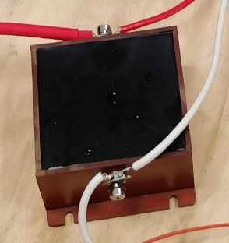
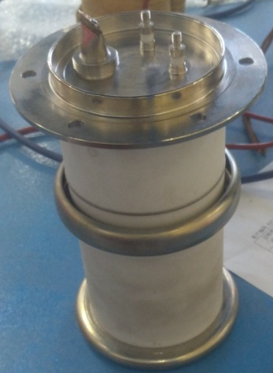
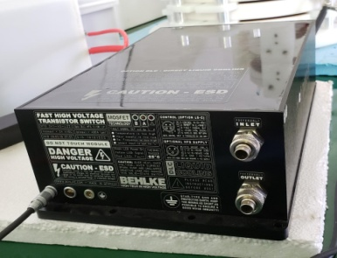
2
技术方案-关键技术
开 关
电容or形成线
磁 芯
中电科12所产的VE4141氢闸流管：35kV/2kA/28×10⁹V.A.Hz(400Hz)；
德国BEHLKE产的HTS241-40高压MOSFET开关：24kV/400A/200kHz。
低内阻内感脉冲电容器；
固态陶瓷脉冲形成线；
工作电压30kV~50kV。
低Br纳米晶磁芯，在kHz的重频脉冲励磁下，磁芯能够自恢复到Br；
Bs≥1.2T，Br/Bs≤0.2。
加速器与脉冲功率技术研究中心 · 流体物理研究所

Slide 11
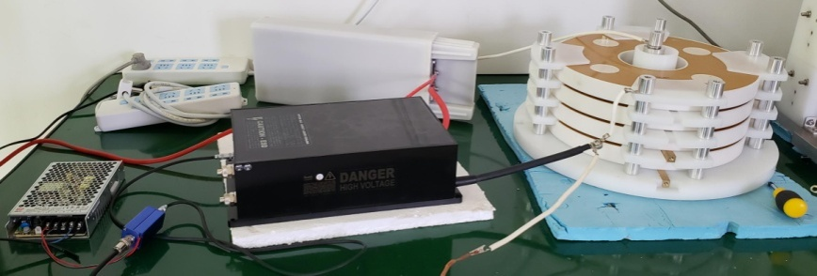
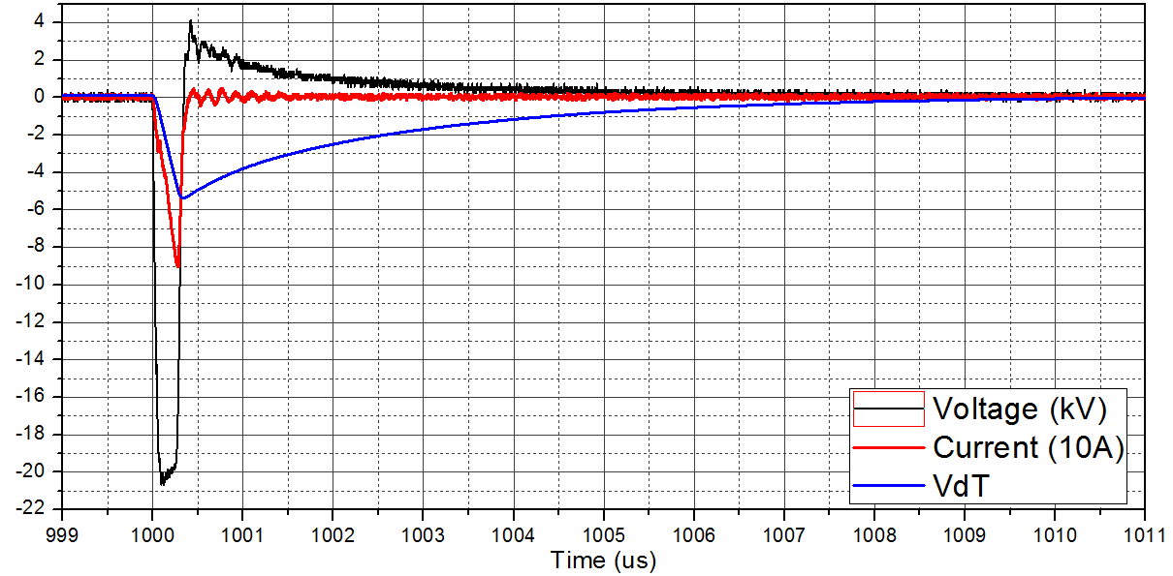
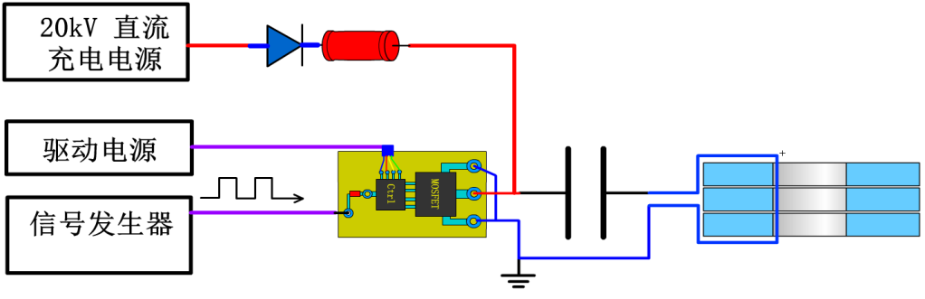
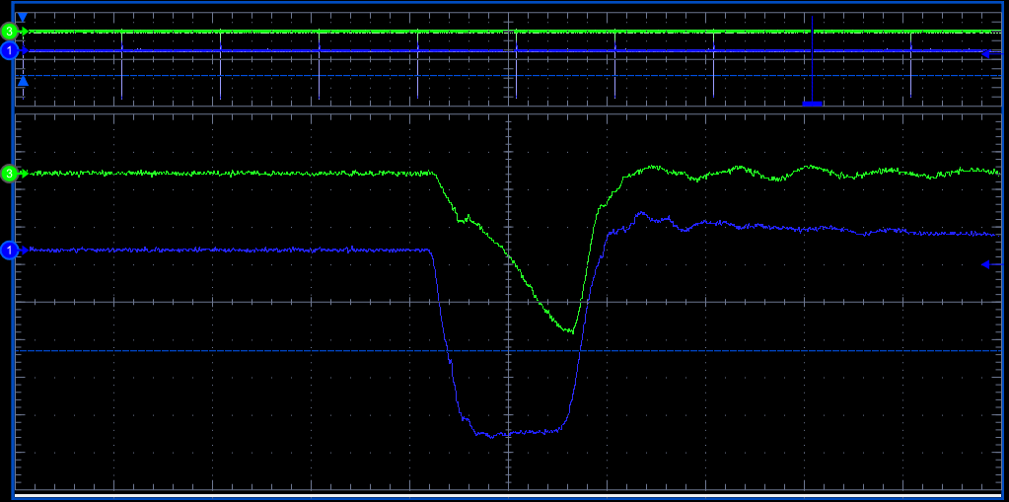
2-1
技术方案-高压固态MOSFET开关的脉冲调制器方案
MOSFET固态开关可以受控导通和关断，利用RC放电原理，在感应腔负载上产生重频脉冲电压
选用德国BEHLKE公司生产的HTS241-40高压MOSFET开关模块（最大电压24kV，最大电流400A）
采用“高压电容+MOSFET开关+感应腔磁芯负载”的组元结构，进行了1kHz重频原理性实验
  组元能够在20kV电压下产生1kHz的重频多脉冲
  脉冲励磁后磁芯能够及时自复位，自复位时间≤10μs
  20kV下开关能产生的最小脉宽约280ns，脉冲平顶≥150ns
选用的MOSFET功率开关、磁芯和电路结构能够满足单组元加速脉冲的产生需求
相比闸流管开关电路，MOSFET开关电路控制更为简单灵活
加速器与脉冲功率技术研究中心 · 流体物理研究所

Slide 12
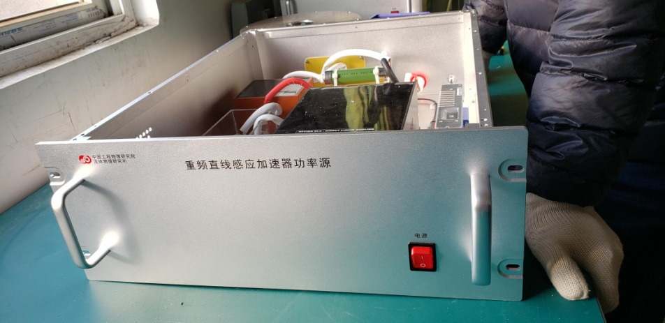
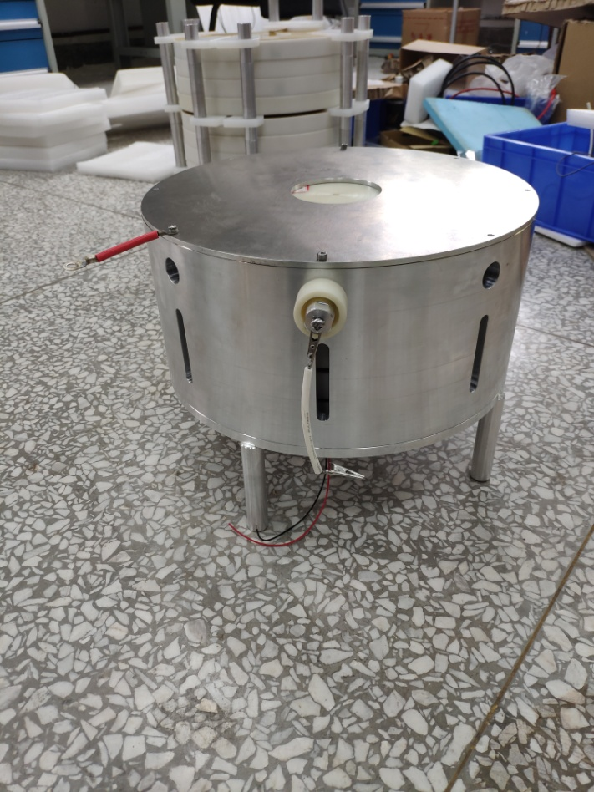
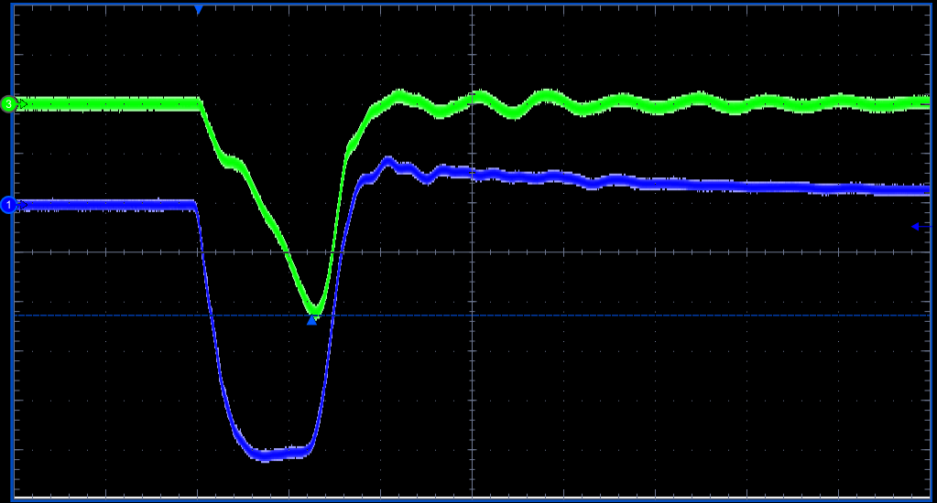
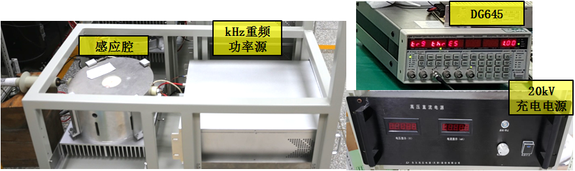
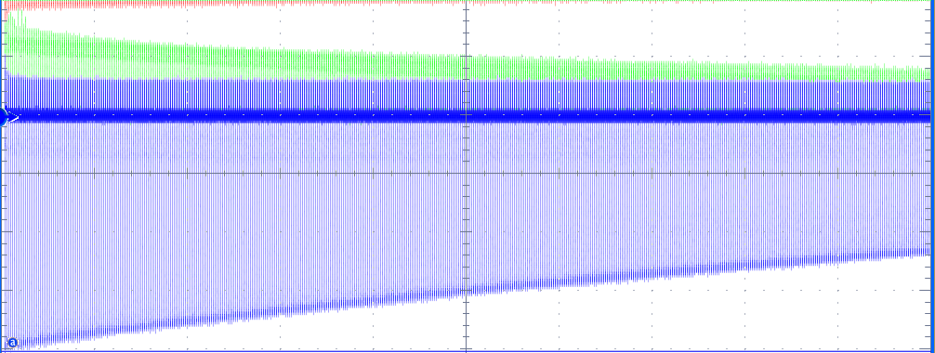
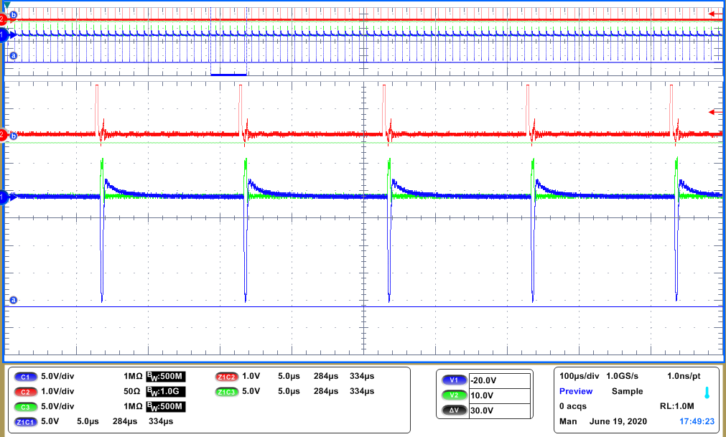
2-1
技术方案-高压固态MOSFET开关的脉冲调制器方案
20kV/1kHz连续运行5分钟的叠加波形
功率源的集成和感应腔的设计加工
利用重频组元样机，进行了1kHz连续重频实验
  组元能够在20kV电压、1kHz重频下连续稳定的工作
  20kV/1kHz下磁芯功耗约500W，可使用风冷冷却
利用重频组元样机，进行了100kHz猝发重频实验
  磁芯在100kHz重频下能够自复位
  获得了1000个猝发多脉冲输出（持续时间10ms）
20kV/100kHz ×1000个 猝发多脉冲波形
加速器与脉冲功率技术研究中心 · 流体物理研究所

Slide 13


2-2
技术方案-氢闸流管驱动固态脉冲形成线的脉冲功率源方案
氢闸流管固态开关是高功率软管开关（仅导通可控），需要连接脉冲形成线后才能实现方波脉冲的输出。
氢闸流管：数kA的导通电流，工作电压数十kV，重复频率可达数十kHz。
VE4141具有低时间跳动、低阳极着火延迟时间、低阳极着火延迟时间漂移和高阳极脉冲电流上升速率的特点。
由于氢闸流管的地电位与其灯丝电源和氢储存器加热电源共地，使用不能串联负载后接地，避免由于地电位的抬高而引起氢闸流管的损坏，因此氢闸流管通常与Blumlein脉冲形成线配合使用。
固态平板B线：工作电压30~50kV，阻抗12Ω，电长度~50ns，结构紧凑。
Blumlein线驱动感应腔磁芯可以利用Blumlein线充电过程实现磁芯复位。
名称 | 典型值 | 最大值 | 单位
峰值正向阳极电压 | -- | 35 | kV
直流正向阳极电压 | -- | 30 | kV
峰值阳极电流 | -- | 2000 | A
平均阳极电流 | -- | 1.5 | A
峰值输出功率 | -- | 35 | MW
工作系数 | -- | 28×10⁹ | V·A·Hz
阳极脉冲电流上升速率 | 50 | -- | kA/μs
阳极着火延迟时间 | 70 | 250 | ns
阳极着火延迟时间漂移 | -- | 15 | ns
时间抖动 | -- | 5 | ns
加速器与脉冲功率技术研究中心 · 流体物理研究所

Slide 14
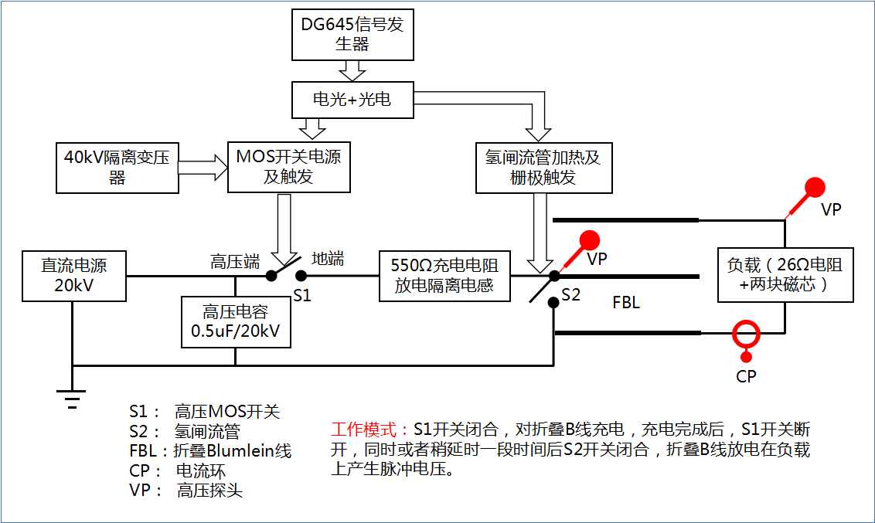
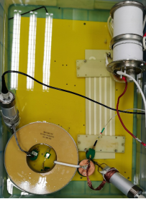
2-2
技术方案-氢闸流管驱动固态脉冲形成线的脉冲功率源方案
采用“脉冲形成线+氢闸流管+感应腔磁芯负载”的组元结构，进行了10kHz重频原理性实验
为实现储能电容与氢闸流管尽快熄灭关断，以确保氢闸流管导通后放电等离子体快速熄灭，储能电容与氢闸流管之间设计有高压MOSFET开关
在脉冲形成线放电时，该开关可确保氢闸流管以更高重复频率运行，后期考虑用IGBT开关替换
加速器与脉冲功率技术研究中心 · 流体物理研究所

Slide 15
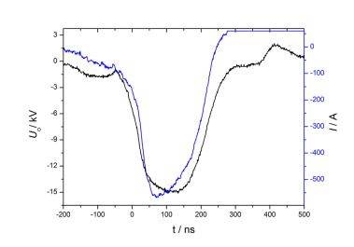
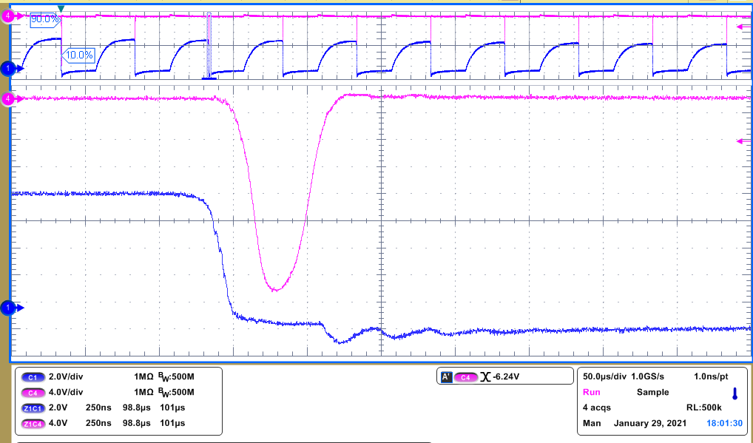
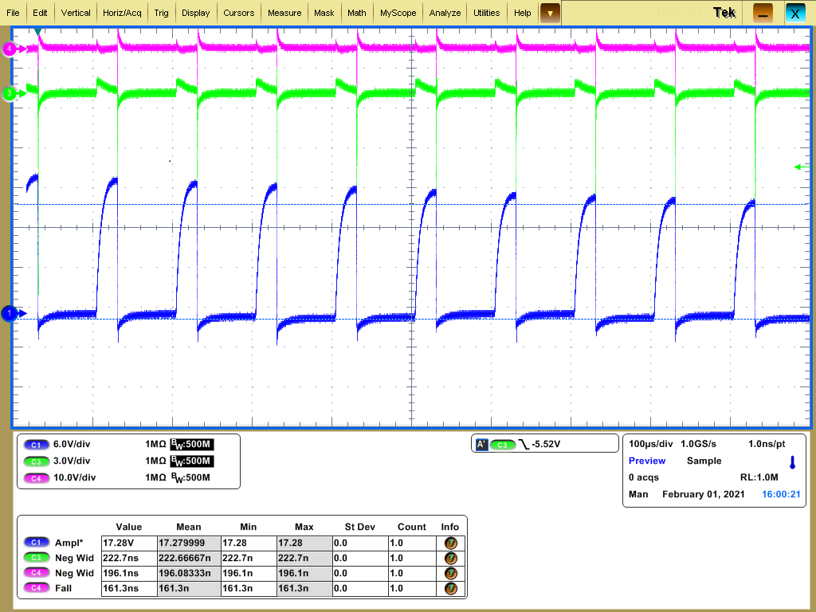
2-2
技术方案-氢闸流管驱动固态脉冲形成线的脉冲功率源方案
利用重频组元，进行了10~50kHz连续重频实验
  组元能够在5~20kV电压、50~10kHz重频下的工作
  实际工作系数：(50~180)×10⁹ V·A·Hz，大于标称工作系数28×10⁹ V·A·Hz
  20kV/10kHz猝发重频，输出15kV、550A，前沿~50ns
间隔 | 1# | 2# | 3# | 4# | 5# | 6# | 7# | 8# | 9# | 10# | 抖动/ns
∆t1/ns | 143.6 | 143.4 | 143.9 | 144.3 | 142.7 | 143.2 | 144.8 | 142.0 | 142.3 | 144.0 | 0.70
∆t2/ns | 164.4 | 163.8 | 164.1 | 164.4 | 163.3 | 163.6 | 163.4 | 163.0 | 164.1 | 164.4 | 0.43
20kV/10kHz
10kV/20kHz
加速器与脉冲功率技术研究中心 · 流体物理研究所

Slide 16
3
对比分析
名称 | 高压MOSFET开关调制器方案 | 氢闸流管驱动脉冲形成线功率源方案
设计工作电压（kV） | 0~24 | 0~35
设计工作电流（A） | 400 | 2000
理论重复频率（kHz） | 0~200 | 0~10
实验输出电压（kV） | 20 | 15
实验负载电流（A） | ~100 | ~600
实验重复频率 | 连续1kHz@20kV、猝发100kHz@20kV | 猝发10kHz@20kV、猝发20kHz@10kV
功率（负载能力）（MW） | 2 | 9
20kV功率源单套成本 | 约10万元，批量购买成本下降不明显 | 约10万元，批量购买成本下降明显
成本功率比（万元/MW） | 5 | 1.1
输出波形品质 | 输出波形有平顶，前沿约50ns | 输出波形近似馒头波，前沿约50ns
电路结构及触发系统 | 电路简单、触发系统简单 | 电路较复杂、触发系统较复杂
产品获取风险 | 产品未国产化，有引进风险 | 产品已国产化，无产品获取风险
可靠性 | 可靠性偏低 | 可靠性较高
损坏风险 | 负载短路或打火，开关易损坏 | 负载短路或打火，开关不易损坏
加速器与脉冲功率技术研究中心 · 流体物理研究所

Slide 17
4
小结
正在发展kHz-10kHz重频感应腔加速单元，期望用于重频闪光X光机和下一代光刻机加速器光源。
探索了基于固态MOSFET开关的脉冲调制器方案和基于氢闸流管驱动固态脉冲形成线的脉冲功率源方案，对比分析了两种方案的特点及优缺点。
基于关键技术和关键设备自主可控的要求，项目组正重点发展基于氢闸流管驱动脉冲形成线的kHz~10kHz重频感应腔加速单元。
加速器与脉冲功率技术研究中心 · 流体物理研究所

Slide 18

汇报完毕，请批评指正！
2021年10月
加速器与脉冲功率技术研究中心 · 流体物理研究所

